Slide 1
Grupo n° - 1
Tema:
Método
de
modulação

Slide 2
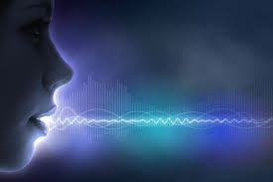
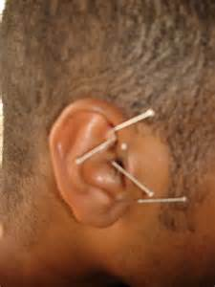
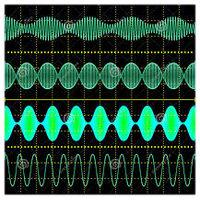
Transdutor
Aniceto...

Slide 3
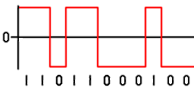
Modulação Analógica
Modulação Digital
Acácio...

Slide 4

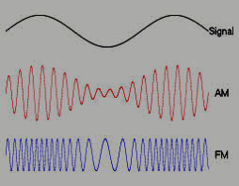
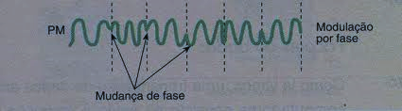
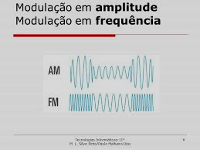
Modulação Analógica:
Adelina...

Slide 5
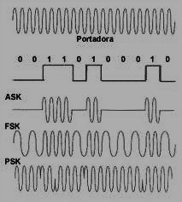
Modulação Digital:
Aída...

Slide 6
Augusto...

Slide 7
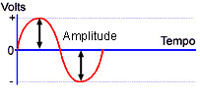
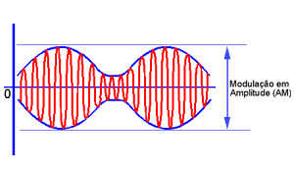
Radio AM e FM
ondas que oscilam em torno de um eixo.
António...

Slide 8
Andreia...

Slide 9
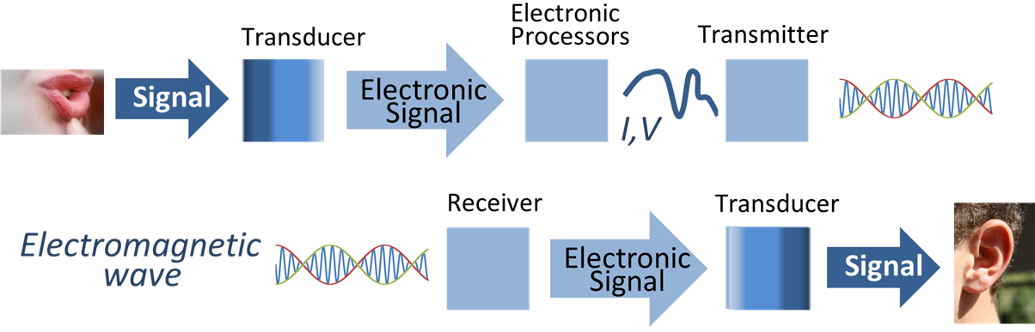
Aniceto...

